Slide 1
第三部分
MapReduce—并行计算
~<number>~

Slide 2
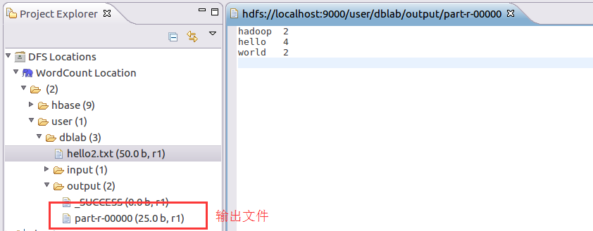
查看HDFS文件系统的三种方法
1、使用插件——Hadoop-Eclipse-Plugin
此方法需要借助Eclipse，插件的安装及使用
请参考博文 http://dblab.xmu.edu.cn/blog/hadoop-build-project-using-eclipse/
借助Eclipse只能进行简单的HDFS操作，如查看，删除，上传，下载。

Slide 3
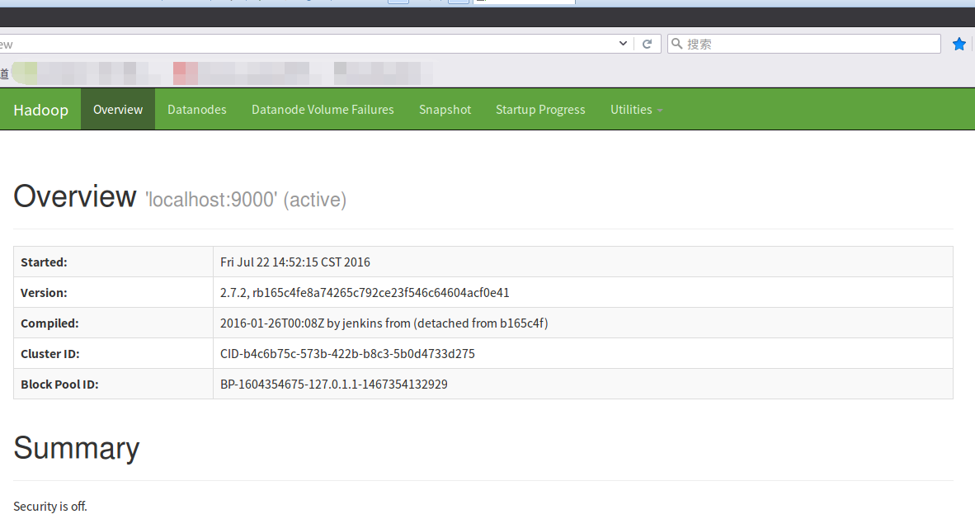
查看HDFS文件系统的三种方法
2、HDFS Web界面
HDFS Web界面上只能查看文件系统数据。网址：http://localhost:50070
执行完mapreduce程序后可以到本界面上下载output结果并查看

Slide 4
查看HDFS文件系统的三种方法
3、 shell命令
这个方法是最基本的，能进行所有文件操作。
hadoop fs -ls /user/hadoop/output
#查看指定目录下的文件和文件夹, /user/hadoop/output是HDFS上的目录，不是本地目录.
hadoop fs -cat /user/hadoop/output #查看文件内容

Slide 5
常用HDFS命令示例
HDFS命令格式: hadoop fs +类似linux命令
HDFS命令示例:
hadoop fs -mkdir /user/trunk
hadoop fs -ls /user
hadoop fs -lsr /user (递归的)
hadoop fs –put test.txt /user/trunk
hadoop fs -get /user/trunk/test.txt . (复制到本地当前目录下)
hadoop fs –cat /user/trunk/test.txt
hadoop fs –tail /user/trunk/test.txt (查看最后1000字节)
hadoop fs -rm /user/trunk/test.txt
hadoop fs -help ls (查看ls命令的帮助文档)

Slide 6
第三部分 MapReduce
（一）MapReduce概述
（二）MapReduce的计算模型
（三）MapReduce的主要设计思想与特点
（四）MapReduce的基本工作原理
（五）MapReduce可解决哪些算法问题
（六）MapReduce应用开发
~<number>~

Slide 7
Why Map / Reduce？
一、将计算移动到数据
  硬盘存储成本不断降低
  传输速率提升不大
  磁头定位时间无提升
~<number>~

Slide 8
Why MapReduce ？
并行处理为什么不能使用数据库加上更多磁盘来做大规模的批量分析？为什么我们需要MapReduce？
这个问题的答案来自于磁盘驱动器的发展趋势：
  寻址时间的提高速度远远慢于传输速率的提高速度。
  寻址就是将磁头移动到特定位置进行读写操作的工序。
  它的特点是磁盘操作有延迟，而传输速率对应于磁盘的带宽。
~<number>~

Slide 9









Why Map / Reduce？
二、Divide and Conquer(分而治之)
分而治之：大数据的并行化计算
一个大数据若可以分为具有同样计算过程的数据块，并且这些数据块之间不存在数据依赖关系，则提高处理速度的最好办法就是并行计算
例如：假设有一个巨大的2维数据需要处理(比如求每个元素的开立方)，其中对每个元素的处理是相同的,并且数据元素间不存在数据依赖关系,可以考虑不同的划分方法将其划分为子数组,由一组处理器并行处理

Slide 10











合并
Master：负责划分和分配任务
Workder：负责数据块计算

Slide 11

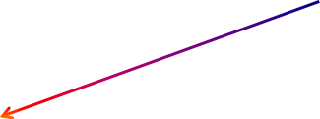
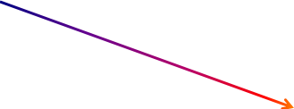








大数据任务划分和并行计算模型
任务划分
……
结果合并

Slide 12
构建抽象模型：Map与Reduce
典型的流式大数据问题的特征
大量数据记录/元素进行重复处理
对每个数据记录/元素作感兴趣的处理、获取感兴趣的中间结果信息
排序和整理中间结果以利后续处理
收集整理中间结果
产生最终结果输出
Map
Reduce
关键思想：为大数据处理过程中的两个主要处理操作
提供一种抽象机制

Slide 13
（二）MapReduce的计算模型
  Map和Reduce操作的抽象描述
MapReduce借鉴了函数式程序设计语言Lisp中的思想，定义了如下的Map和Reduce两个抽象的编程接口，由用户去编程实现:
  map: (k1; v1) → [(k2; v2)]
  输入：键值对(k1; v1)表示的数据
  处理：文档数据记录(如文本文件中的行，或数据表格中的行)将以“键值对”形式传入map函数；map函数将处理这些键值对，并以另一种键值对形式输出处理的一组键值对中间结果[(k2; v2)]
  输出：键值对[(k2; v2)]表示的一组中间数据
~<number>~

Slide 14
Map和Reduce操作的抽象描述
MapReduce中的Map和Reduce操作的抽象描述
  reduce: (k2; [v2]) → [(k3; v3)]
  输入： 由map输出的一组键值对[(k2; v2)] 将被进行合并处理将同样主键下的不同数值合并到一个列表[v2]中，故reduce的输入为(k2; [v2])
  处理：对传入的中间结果列表数据进行某种整理或进一步的处理,并产生最终的某种形式的结果输出[(k3; v3)]
  输出：最终输出结果[(k3; v3)]
  Map和Reduce为程序员提供了一个清晰的操作接口抽象描述
~<number>~

Slide 15
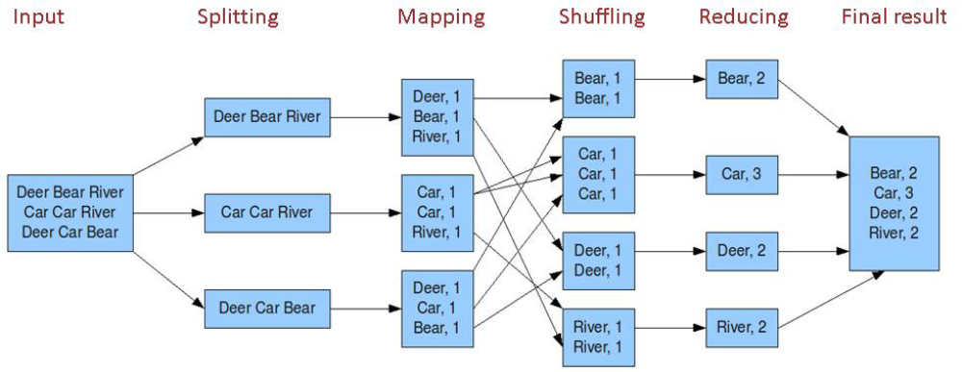
基于Map和Reduce的例子
~<number>~

Slide 16










基于Map和Reduce的并行计算模型
初始kv
键值对
初始kv
键值对
初始kv
键值对
初始kv
键值对
数据划分
……
(k1,val)
(k2,val)
(k3,val)
(k1,val)
(k3,val)
(k2,val)
(k3,val)
(k1,val)
(k2,val)
(k3,val)
中 间 结 果
Barrier：Aggregation and Shuffle
(k1,values)
(k2,values)
(k3,values)
(K1,val)
(K2,val)
(K3,val)

Slide 17
Map和Reduce操作的抽象描述
各个map函数对所划分的数据并行处理，从不同的输入数据产生不同的中间结果输出
各个reduce也各自并行计算，各自负责处理不同的中间结果数据集合
进行reduce处理之前,必须等到所有的map函数做完，因此,在进入reduce前需要有一个同步障(barrier);这个阶段也负责对map的中间结果数据进行收集整理(aggregation & shuffle)处理,以便reduce更有效地计算最终结果
最终汇总所有reduce的输出结果即可获得最终结果

Slide 18
基于MapReduce的处理过程示例
文档词频统计：WordCount
设有4组原始文本数据：
Text 1: the weather is good Text 2: today is good
Text 3: good weather is good Text 4: today has good weather
传统的串行处理方式(Java)：
String[] text = new String[]
{ “hello world”, “hello every one”, “say hello to everyone in the world” ｝;
HashTable ht = new HashTable();
for(i=0; i<3; ++i)
{ StringTokenizer st = new StringTokenizer(text[i]);
while (st.hasMoreTokens())
{ String word = st.nextToken();
if(!ht.containsKey(word)) { ht.put(word, new Integer(1)); }
else { int wc = ((Integer)ht.get(word)).intValue() +1;// 计数加1
ht.put(word, new Integer(wc));
}
}
}
for (Iterator itr=ht.KeySet().iterator(); itr.hasNext(); )
{ String word = (String)itr.next();
System.out.print(word+ “: ”+ (Integer)ht.get(word)+“; ”);
}
输出： good: 5; has: 1; is: 3; the: 1; today: 2; weather: 3

Slide 19
基于MapReduce的处理过程示例
--文档词频统计：WordCount
MapReduce处理方式
使用4个map节点：
map节点1:
输入：(text1, “the weather is good”)
输出：(the, 1), (weather, 1), (is, 1), (good, 1)
map节点2:
输入：(text2, “today is good”)
输出：(today, 1), (is, 1), (good, 1)
map节点3:
输入：(text3, “good weather is good”)
输出：(good, 1), (weather, 1), (is, 1), (good, 1)
map节点4:
输入：(text3, “today has good weather”)
输出：(today, 1), (has, 1), (good, 1), (weather, 1)

Slide 20
基于MapReduce的处理过程示例
文档词频统计：WordCount
MapReduce处理方式
使用3个reduce节点：
reduce节点1:
输入：(good, 1), (good, 1), (good, 1), (good, 1), (good, 1)
输出：(good, 5)
reduce节点2:
输入：(has, 1), (is,1), (is,1), (is, 1),
输出：(has, 1), (is, 3)
reduce节点3:
输入：(the, 1), (today, 1), (today, 1)
(weather, 1), (weather,1), (weather, 1)
输出：(the, 1), (today, 2), (weather, 3)
输出：
good: 5
is: 3
has:1
the:1
today:2
weather: 3

Slide 21
基于MapReduce的处理过程示例
文档词频统计：WordCount
MapReduce处理方式
MapReduce伪代码(实现Map和Reduce两个函数)：
Class Mapper
method map(String input_key, String input_value):
// input_key: text document name
// input_value: document contents
for each word w in input_value:
EmitIntermediate(w, "1");
Class Reducer
method reduce(String output_key,
Iterator intermediate_values):
// output_key: a word
// output_values: a list of counts
int result = 0;
for each v in intermediate_values:
result += ParseInt(v);
Emit(AsString(result));

Slide 22
上升到构架: 自动并行化并隐藏底层细节
如何提供统一的计算框架?
主要需求和目标：
实现自动并行化计算
为程序员隐藏系统层细节
需要考虑的细节技术问题：
如何管理和存储数据？如何划分数据？
如何调度计算任务并分配map和reduce节点？
如果节点间需要共享或交换数据怎么办？
如何考虑数据通信和同步？
如何掌控节点的执行完成情况？如何收集中间和最终的结果数据？
节点失效如何处理？如何恢复数据？如何恢复计算任务？
节点扩充后如何保证原有程序仍能正常运行并保证系统性能提升？
问题：我们能把这些细节和复杂性交给系统去负责处理吗？
~<number>~

Slide 23
如何提供统一的计算框架?
答案：MapReduce之前的并行计算方法都未能做到
但MapReduce做到了！
MapReduce提供一个统一的计算框架，可完成：
计算任务的划分和调度
数据的分布存储和划分
处理数据与计算任务的同步
结果数据的收集整理(sorting, combining, partitioning,…)
系统通信、负载平衡、计算性能优化处理
处理系统节点出错检测和失效恢复
~<number>~

Slide 24
如何提供统一的计算框架?
MapReduce最大的亮点
通过抽象模型和计算框架把需要做什么(what need to do)与具体怎么做(how to do)分开了，为程序员提供一个抽象和高层的编程接口和框架
程序员仅需要关心其应用层的具体计算问题，仅需编写少量的处理应用本身计算问题的程序代码
如何具体完成这个并行计算任务所相关的诸多系统层细节被隐藏起来,交给计算框架去处理：从分布代码的执行，到大到数千小到单个节点集群的自动调度使用
~<number>~

Slide 25
MapReduce提供的主要功能
  任务调度：
    提交的一个计算作业(job)将被划分为很多个计算任务(tasks), 任务调度功能主要负责为这些划分后的计算任务分配和调度计算节点(map节点或reducer节点); 同时负责监控这些节点的执行状态, 并负责map节点执行的同步控制(barrier); 也负责进行一些计算性能优化处理, 如对最慢的计算任务采用多备份执行、选最快完成者作为结果
  数据/代码互定位：
    为了减少数据通信，一个基本原则是本地化数据处理(locality)，即一个计算节点尽可能处理其本地磁盘上所分布存储的数据，这实现了代码向数据的迁移；当无法进行这种本地化数据处理时，再寻找其它可用节点并将数据从网络上传送给该节点(数据向代码迁移)，但将尽可能从数据所在的本地机架上寻找可用节点以减少通信延迟
~<number>~

Slide 26
MapReduce提供的主要功能
  出错处理：
    以低端商用服务器构成的大规模MapReduce计算集群中,节点硬件(主机、磁盘、内存等)出错和软件有bug是常态，因此,MapReducer需要能检测并隔离出错节点，并调度分配新的节点接管出错节点的计算任务
  分布式数据存储与文件管理：
    海量数据处理需要一个良好的分布数据存储和文件管理系统支撑,该文件系统能够把海量数据分布存储在各个节点的本地磁盘上,但保持整个数据在逻辑上成为一个完整的数据文件；为了提供数据存储容错机制,该文件系统还要提供数据块的多备份存储管理能力
  Combiner和Partitioner:
    为了减少数据通信开销,中间结果数据进入reduce节点前需要进行合并(combine)处理,把具有同样主键的数据合并到一起避免重复传送; 一个reducer节点所处理的数据可能会来自多个map节点, 因此, map节点输出的中间结果需使用一定的策略进行适当的划分(partitioner)处理，保证相关数据发送到同一个reducer节点
~<number>~

Slide 27












基于Map和Reduce的并行计算模型
Combiner和Partitioner
初始kv
键值对
初始kv
键值对
初始kv
键值对
初始kv
键值对
数据划分
……
(the, 1)
(weather, 1)
(is, 1)
(good, 1)
(today, 1)
(is, 1)
(good, 1)
(good, 1)
(weather, 1)
(is, 1)
(good, 1)
(today, 1)
(has, 1)
(good, 1)
(weather, 1)
(the, 1)
(weather, 1)
(is, 1)
(good, 1)
(today, 1)
(is, 1)
(good, 1)
中间结果
(good, 2)
(weather, 1)
(is, 1)
(today, 1)
(has, 1)
(good, 1)
(weather, 1)
Barrier
(good, 1)
(good, 1)
(good,2)
(good,1)
(is, 1)
(is, 1)
(is, 1)
(has, 1)
(weather, 1)
(weather, 1)
(weather, 1)
(the, 1) (today, 1)
(today,1)
(is, 3)
(has, 1)
(weather, 3)
(the, 1) (today, 2)
(good, 5)

Slide 28
（三）MapReduce的主要设计思想与特点
向“外”横向扩展，而非向“上”纵向扩展
即MapReduce集群的构筑选用价格便宜、易于扩展的大量低端商用服务器，而非价格昂贵、不易扩展的高端服务器（SMP）
低端服务器市场与高容量Desktop PC有重叠的市场，因此，由于相互间价格的竞争、可互换的部件、和规模经济效应，使得低端服务器保持较低的价格
基于TPC-C在2007年低的性能评估结果,一个低端服务器平台与高端的共享存储器结构的服务器平台相比,其性价比大约要高4倍;如果把外存价格除外,低端服务器性价比大约提高12倍
对于大规模数据处理，由于有大量数据存储需要，显而易见，基于低端服务器的集群远比基于高端服务器的集群优越，这就是为什么MapReduce并行计算集群会基于低端服务器实现

Slide 29
MapReduce的主要设计思想与特点
失效被认为是常态
Assume failures are common
MapReduce集群中使用大量的低端服务器(Google目前在全球共使用百万台以上的服务器节点),因此，节点硬件失效和软件出错是常态，因而：
一个良好设计、具有容错性的并行计算系统不能因为节点失效而影响计算服务的质量，任何节点失效都不应当导致结果的不一致或不确定性；任何一个节点失效时，其它节点要能够无缝接管失效节点的计算任务；当失效节点恢复后应能自动无缝加入集群，而不需要管理员人工进行系统配置
MapReduce并行计算软件框架使用了多种有效的机制，如节点自动重启技术，使集群和计算框架具有对付节点失效的健壮性，能有效处理失效节点的检测和恢复。
~<number>~

Slide 30
MapReduce的主要设计思想与特点
把处理向数据迁移
Moving processing to the data
传统高性能计算系统通常有很多处理器节点与一些外存储器节点相连，如用区域存储网络(SAN,Storage Area Network)连接的磁盘阵列，因此，大规模数据处理时外存文件数据I/O访问会成为一个制约系统性能的瓶颈。
为了减少大规模数据并行计算系统中的数据通信开销，代之以把数据传送到处理节点(数据向处理器或代码迁移)，应当考虑将处理向数据靠拢和迁移。
MapReduce采用了数据/代码互定位的技术方法，计算节点将首先将尽量负责计算其本地存储的数据,以发挥数据本地化特点(locality),仅当节点无法处理本地数据时，再采用就近原则寻找其它可用计算节点，并把数据传送到该可用计算节点。
~<number>~

Slide 31
MapReduce的主要设计思想与特点
顺序处理数据、避免随即访问数据
Process data sequentially and avoid random access
大规模数据处理的特点决定了大量的数据记录不可能存放在内存、而只可能放在外存中进行处理。
磁盘的顺序访问和随机访问在性能上有巨大的差异
例：100亿(10¹⁰)个数据记录(每记录100B,共计1TB)的数据库
更新1%的记录(随机访问)需要1个月时间；
而顺序访问并重写所有数据记录仅需1天时间！
MapReduce设计为面向大数据集批处理的并行计算系统，所有计算都被组织成很长的流式操作，以便能利用分布在集群中大量节点上磁盘集合的高传输带宽。
~<number>~

Slide 32
MapReduce的主要设计思想与特点
平滑无缝的可扩展性
Seamless scalability
主要包括两层意义上的扩展性：数据扩展和系统规模扩展
理想的软件算法应当能随着数据规模的扩大而表现出持续的有效性，性能上的下降程度应与数据规模扩大的倍数相当
在集群规模上，要求算法的计算性能应能随着节点数的增加保持接近线性程度的增长
绝大多数现有的单机算法都达不到以上理想的要求；把中间结果数据维护在内存中的单机算法在大规模数据处理时很快失效；从单机到基于大规模集群的并行计算从根本上需要完全不同的算法设计
MapReduce几乎能实现以上理想的扩展性特征。
多项研究发现基于MapReduce的计算性能可随节点数目增长保持近似于线性的增长
~<number>~

Slide 33
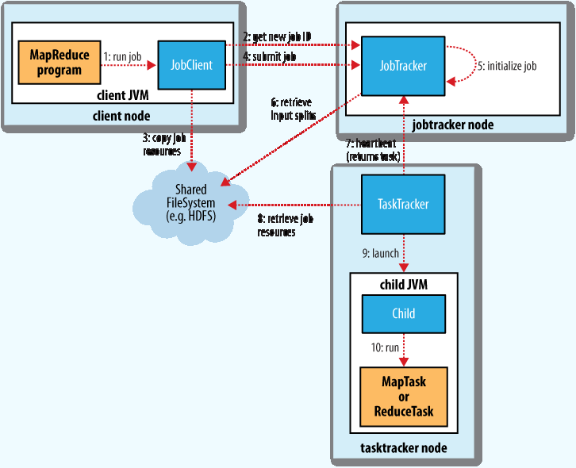
（四）Hadoop MapReduce的基本工作原理

Slide 34
Hadoop MapReduce基本构架与工作过程
数据存储与计算节点构架
namenode
job submission node
namenode daemon
jobtracker
tasktracker
tasktracker
tasktracker
datanode daemon
datanode daemon
datanode daemon
Linux file system
Linux file system
Linux file system
…
…
…
slave node
slave node
slave node

Slide 35
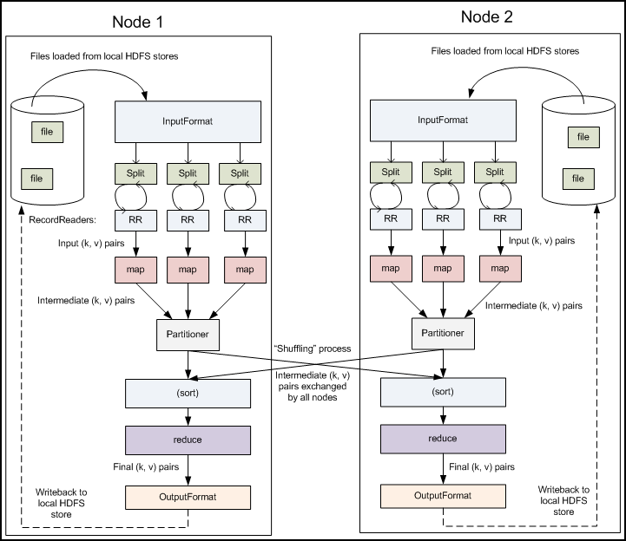
Hadoop MapReduce基本工作过程

Slide 36
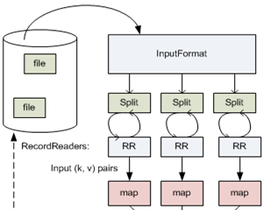
Hadoop MapReduce的基本原理
Hadoop MapReduce主要组件
文件输入格式InputFormat
定义了数据文件如何分割和读取
InputFile提供了以下一些功能
  选择文件或者其它对象，用来作为输入
  定义InputSplits，将一个文件分开成为任务
  为RecordReader提供一个工厂，用来读取这个文件
有一个抽象的类FileInputFormat，所有的输入格式类都从这个类继承这个类的功能及特性。当启动一个Hadoop任务时，一个输入文件所在的目录被输入到FileInputFormat对象中。FileInputFormat从这个目录中读取所有文件。然后FileInputFormat将这些文件分割为一个或者多个InputSplits。
通过在JobConf对象上设置JobConf.setInputFormat设置文件输入的格式

Slide 37
Hadoop MapReduce的基本原理
Hadoop MapReduce主要组件
文件输入格式InputFormat
InputFormat: | Description: | Key: | Value:
TextInputFormat | Default format; reads lines of text files | The byte offset of the line | The line contents
KeyValueInputFormat | Parses lines into key-val pairs | Everything up to the first tab character | The remainder of the line
SequenceFileInputFormat | A Hadoop-specific high-performance binary format | user-defined | user-defined

Slide 38
Hadoop MapReduce的基本原理
Hadoop MapReduce主要组件
输入数据分块InputSplits
InputSplit定义了输入到单个Map
任务的输入数据
一个MapReduce程序被统称为
一个Job，可能有上百个任务构成
InputSplit将文件分为64MB的大小
  配置文件hadoop-site.xml中的mapred.min.split.size参数控制这个大小
mapred.tasktracker.map.taks.maximum用来控制某一个节点上所有map任务的最大数目

Slide 39
Hadoop MapReduce的基本原理
Hadoop MapReduce主要组件
数据记录读入RecordReader
InputSplit定义了一项工作的大小，
但是没有定义如何读取数据
RecordReader实际上定义了如何
从数据上转化为一个(key,value)对
的详细方法，并将数据输出到Mapper类中
TextInputFormat提供了LineRecordReader

Slide 40
Hadoop MapReduce的基本原理
Hadoop MapReduce主要组件
Map
每一个Mapper类的实例生成了
一个Java进程（在某一个
InputSplit上执行）
有两个额外的参数OutputCollector
以及Reporter，前者用来收集中间
结果，后者用来获得环境参数以及设置当前执行的状态。
现在用Mapper.Context提供给每一个Mapper函数，用来提供上面两个对象的功能

Slide 41
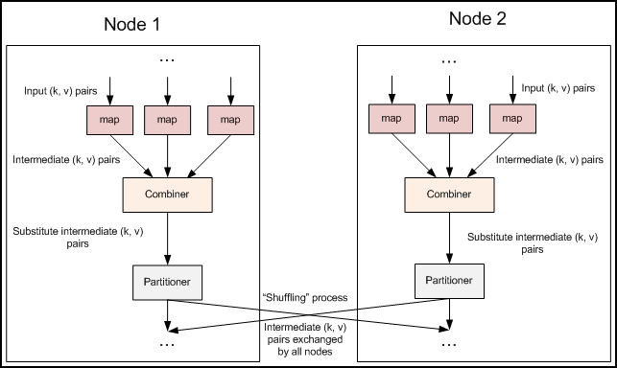
Hadoop MapReduce的基本原理
Hadoop MapReduce主要组件
Combiner
合并相同key的键值对，减少partitioner时候的数据通信开销
conf.setCombinerClass(Reduce.class);
是在本地执行的一个Reducer，满足一定的条件才能够执行。

Slide 42
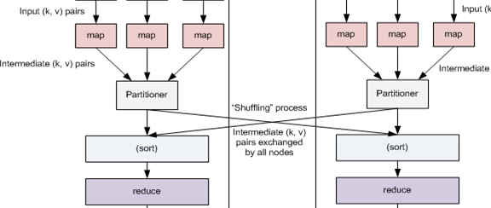
Hadoop MapReduce的基本原理
Hadoop MapReduce主要组件
Partitioner & Shuffle
在Map工作完成之后，每一个 Map函数会将结果传到对应的Reducer所在的节点，此时，用户可以提供一个Partitioner类，用来决定一个给定的(key,value)对传输的具体位置
Sort
传输到每一个节点上的所有的Reduce函数接收到得Key,value对会被Hadoop自动排序（即Map生成的结果传送到某一个节点的时候，会被自动排序）

Slide 43
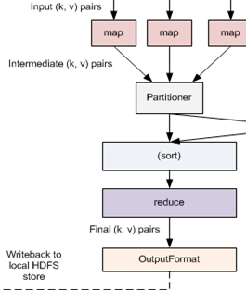
Hadoop MapReduce的基本原理
Hadoop MapReduce主要组件
Reduce
做用户定义的Reduce操作
接收到一个OutputCollector的
类作为输出
最新的编程接口是Reducer.Context

Slide 44
Hadoop MapReduce的基本原理
Hadoop MapReduce主要组件
文件输出格式OutputFormat
写入到HDFS的所有OutputFormat都继承自FileOutputFormat
每一个Reducer都写一个文件到一个共同的输出目录，文件名是part-nnnnn，其中nnnnn是与每一个reducer相关的一个号（partition id）
FileOutputFormat.setOutputPath()
JobConf.setOutputFormat()

Slide 45
Hadoop MapReduce的基本原理
Hadoop MapReduce主要组件
文件输出格式OutputFormat
RecordWriter
写入到HDFS的所有OutputFormat都继承自FileOutputFormat
OutputFormat: | Description
TextOutputFormat | Default; writes lines in "key \t value" form
SequenceFileOutputFormat | Writes binary files suitable for reading into subsequent MapReduce jobs
NullOutputFormat | Disregards its inputs

Slide 46
Hadoop MapReduce的基本原理
Hadoop MapReduce主要组件
容错处理与计算性能优化
由Hadoop系统自己解决
主要方法是将失败的任务进行再次执行
TaskTracker会把状态信息汇报给JobTracker，最终由JobTracker决定重新执行哪一个任务
为了加快执行的速度，Hadoop也会自动重复执行同一个任务，以最先执行成功的为准（投机执行）
mapred.map.tasks.speculative.execution
mapred.reduce.tasks.speculative.execution

Slide 47
MapReduce任务的优化
任务调度
  计算方面：Hadoop总会优先将任务分配给空闲的机器
  I/O方面：Hadoop会尽量将map任务分配给InputSplit所有的机器
数据预处理与InputSplit的大小
  通过数据合并的预处理方式来将小文件合成大文件
  一个map任务的运行时间在一分钟左右比较合适
Map和Reduce任务的数量 mapred.tasktracker.map.tasks.maximum和mapred.tasktracker.reduce.tasks.maximum
combine函数
  用于在本地合并数据的函数
压缩
  选择对map的输出和最终的输出结果进行压缩
~<number>~

Slide 48
多少个Reducers最佳
Mapper数量直接由splits的数目决定，而Reducers的数目可以通过job.setNumReduceTasks()函数来进行设置
默认只有一个Reducer
通过slots来控制任务的执行，每个Map或Reduce任务都必须获得一个slot才能继续，否则只能等待
slots可以理解为TaskTrackers能够并发地执行多少个任务
slots分为mapper slots和reducer slots两种，用户可以通过修改mapred_site.xml文件中的mapred.tasktracker.map.tasks.maximum和 mapred.tasktracker.map.tasks.maximum，默认为2
集群中可用reducer slots的总数等于总节点数*每个节点的slots
一般来说，Reducer任务的数量应该是reducer slots的0.95倍或是1.75倍
Reducers应小于或等于Mappers
~<number>~

Slide 49
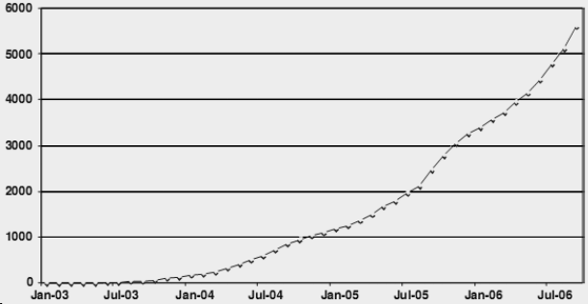
（五）MapReduce可解决哪些算法问题
自MapReduce发明后,Google大量用于各种海量数据处理,目前Google内部有7千以上的程序基于MapReduce实现。MapReduce可广泛应用于搜索引擎（文档倒排索引，网页链接图分析与页面排序等）、Web日志分析、文档分析处理、机器学习、机器翻译等
各种大规模
数据并行计
算应用领域
各类大规模
数据并行处
理算法。
Cite from Google

Slide 50
MapReduce可解决哪些算法问题
基本算法
各种全局数据相关性小、能适当划分数据的计算任务，如：
分布式排序
分布式GREP(文本匹配查找)
关系代数操作
如：选择，投影，求交集、并集，连接，成组，聚合…
矩阵向量相乘、矩阵相乘
词频统计(word count)，词频重要性分析(TF-IDF)
单词同现关系分析
典型的应用如从生物医学文献中自动挖掘基因交互作用关系
文档倒排索引
……

Slide 51
MapReduce可解决哪些算法问题
复杂算法或应用
Web搜索引擎
网页爬取、倒排索引、网页排序、搜索算法
Web访问日志分析
分析和挖掘用户在Web上的访问、购物行为特征、以定制个性化用户界面或投放用户感兴趣的产品广告
数据/文本统计分析
如科技文献引用关系分析和统计、专利文献引用分析和统计
图算法
并行化宽度优先搜索(最短路径问题，可克服Dijkstra串行算法的不足)，最小生成树，子树搜索、比对
Web链接图分析算法PageRank，垃圾邮件连接分析
聚类(clustring)
文档聚类、图聚类、其它数据集聚类

Slide 52
MapReduce可解决哪些算法问题
复杂算法或应用
相似性比较分析算法
字符序列、文档、图、数据集相似性比较分析
基于统计的文本处理
最大期望(EM)统计模型，隐马可夫模型(HMM)，……
机器学习
监督学习、无监督学习、分类算法（决策树、SVM…)
数据挖掘
统计机器翻译
生物信息处理
DNA序列分析比对算法Blast：双序列比对、多序列比对
生物网络功能模块(Motif)查找和比对
广告推送与推荐系统
……

Slide 53
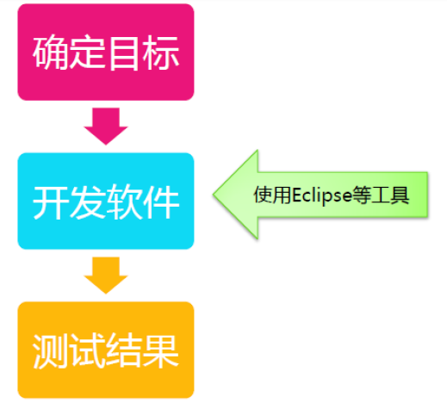
（六）MapReduce应用开发
开发步骤
~<number>~

Slide 54
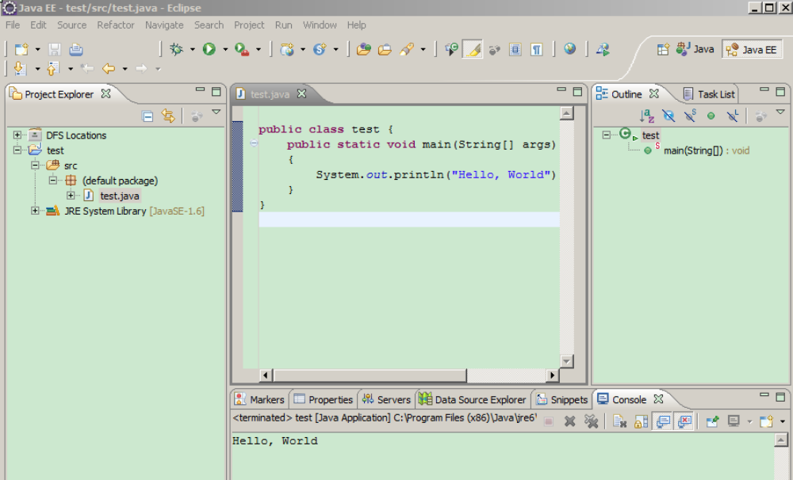
Eclipse简介
~<number>~

Slide 55
Eclipse的Hadoop插件
专门对于Hadoop的插件
提供一个目录树用于管理HDFS文件系统
  可以创建和删除目录
  可以直接上传文件而不需输入命令
提供良好的编程环境
  自动提示
  能够直接在Eclipse上测试程序而不需要输入命令
~<number>~

Slide 56
使用Eclipse编译运行MapReduce程序
Homework 2 （提交时间4月12日前）
请参照http://www.powerxing.com/hadoop-build-project-using-eclipse/， 尝试使用Eclipse编译运行MapReduce程序，具体实验内容包括：
  在虚拟机上安装eclipse
  安装、配置 Hadoop-Eclipse-Plugin
  在 Eclipse 中操作 HDFS 中的文件
  在 Eclipse 中创建 MapReduce 项目
  通过 Eclipse 运行 MapReduce
~<number>~

Slide 57
讨论
MapReduce的作用是什么？
它是如何实现该作用的？
~<number>~

Slide 58
Thanks！

